Slide 1
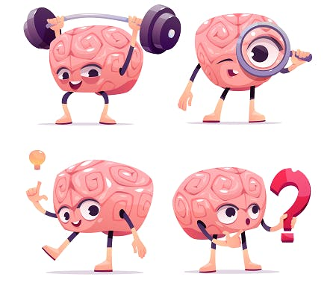
Оқы, үйрен, қалыс па...
🔹1400 грамм - ересек адамның миының орташа салмағы. Салмақ интеллект деңгейіне байланысты емес немесе әсер етпейді. Мысалы, кашалоттың миының салмағы 8100 грамм
Ми кішкентай шамды жағу үшін жеткілікті электр қуатын шығарады
🔸Мидың ең жылдам дамуы 2 жастан 11 жасқа дейін болады;
Мидың маңызды құрылымын құрайтын және қызметін атқаратын бірлігі не?
Жүйке жасушалары өмір сүру үшін оттегі мен глюкозаны қажет етеді
🔸Егер мидың бір аймағы зақымданса, оның қызметін мидың басқа аймақтары қабылдауы мүмкін. Сондықтан ми жарақатынан кейін, инсульттан және т.б. оңалту өте маңызды;

Slide 2
Сабақ тақырыбы: Нейрондардың түрлері мен қызметі, синапс пен медиатор.
Сабақ мақсаты: Жүйке жасушасының құрылысы мен қызметі арасындағы өзара байланысты анықтау, жүйке ұлпалары мен оның құрылымдық бөліктерінің қызметтерін талдау.
Аксон, дендрит, миелин,
синапс, медиатор,
биологиялық потенциал, жалғануниполярлық, мультиполярлы.

Slide 3
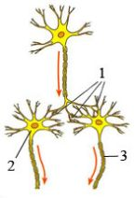
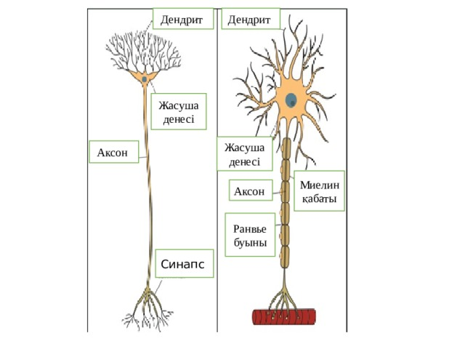
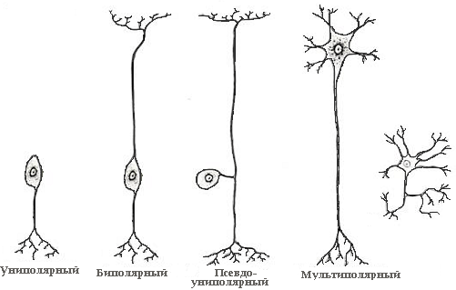
Нейрондардың түрлері мен қызметі, синапс пен медиатор.
Нейрондар – жүйке ұлпасының негізгі жасушалары
1.Әрбір нейрон неден тұрады?
2.Рефлекс доғасында нейрондардың қандай типтері бар?
Нейрон-нейрон синапсы
Нейрон типтері

Slide 4
І. Топпен жұмыс:
І топ: (FACTS) МӘЛІМЕТ
Сабақ тақырыбы: Нейрондардың түрлері мен қызметі, синапс пен медиатор.
Рефлекс сыртқы ортаның әсеріне ағзаның жүйке жүйесінің қатысында жауап қайтаруы екенін біле отыра, осы сыртқы ортамен ағзаның арасындағы байланыс қандай құрылымдардың қатысуымен жүзеге асады?
Қоршаған орта мен ағза арасында байланыстың бар екенін қалай түсіндіруге болады?
Жүйке жасушасының басқа жасушалардан өзгешелігі бар ма?
Рефлекстік доғаның зақымдануы қауіптілгі неде?
Адам көптеген вегетативті функциялардың бұзылуын бастан кешіреді: терморегуляция, су-тұз және метаболикалық процестердің басқа түрлері, эндокриндік бездердің, жүрек-тамыр жүйесінің функциялары, ас қорыту мүшелері және т.б. Мидың қай бөлігіне зақым келтіруі мүмкін осы бұзушылықтарға қатысы бар ма?

Slide 5
ІІ топ: (IDEAS) ОЙ, ПІКІР
Сабақ тақырыбы: Нейрондардың түрлері мен қызметі, синапс пен медиатор.
Нейрондар құрылымы мен қызметінің арасында байланыстар болуы мүмкін.
Ағза сыртқы ортадан ақпаратты қабылдау барысында арнайы механизмдер жүзеге асуы мүмкін.
Синапс болмаса да нейрон қозып, жүйке импульсі берілуі мүмкін.
Медиаторлардың синапсқа көмегі болуы мүмкін бе?
Нейрондардың типтері бір-бірінен ерекшеленуі мүмкін

Slide 6
ІІІ топ: (LEARNING ) ОҚЫТУ
Сабақ тақырыбы: Нейрондардың түрлері мен қызметі, синапс пен медиатор.
Нейрондардың құрылысының басқа жасушаларан айырмашылығы неде? Ақ заты, сұр заты деп ажыратылуының себебі неде?
Өткізгіштік, синапс, медиатор бұл ұғымдардың арасында қандай байланыс бар?
Нейронның типтерін анықтағанда нені негізге алуға болады?
Атқаратын қызметіне қарай нейрондар қалай жіктеледі?
Ядро дегеніміз не?

Slide 7
ІV топ: (ACTION PLAN) ІС- ӘРЕКЕТ ЖОСПАРЫ
Сабақ тақырыбы: Нейрондардың түрлері мен қызметі, синапс пен медиатор.
Ғаламтордан әдебиетпен жұмыс жасап, нейрон туралы қосымша маңызды ақпарат дайындау;
Әдебиеттерден синапс түрлеріне сипаттама беріңдер.
Дәрігерге келген ауру адам аяғындағы әлсіздік, жүруіндегі нашарлауды айтты. Тексергенде аяғының күштері әлсіреген деген шешім айтты. Төменгі және ортаңғы құрсақ рефлекстері жоқ, эәршығаруында тежелу бар.
Синдром қалай аталады? Қандай түзілістер зақымданған?
Эволюция барысында жүйке жүйесінің басты орын алатын 3 себебін анықтаңыздар.

Slide 8
FACTS МӘЛІМЕТ | IDEAS ОЙ, ПІКІР | LEARNING ОҚЫТУ | ACTION PLAN ІС- ӘРЕКЕТ ЖОСПАРЫ
Топтар жұмыстарын қорғайды.
ІІ. Қалыптастырушы бағалау тапсырмасы:
https://wordwall.net/ru/resource/65853944
https://wordwall.net/ru/resource/65854187

Slide 9
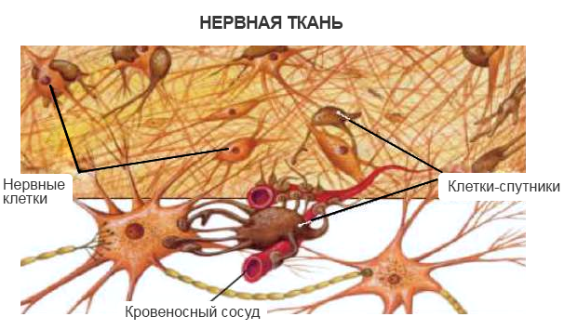
№2 модельдеу. “Жүйке ұлпасын зерттеу”
1. Төменде берілген суретте жүйке ұлпасының құрамында болатын құрамбөліктер көрсетілген:
Жүйке ұлпасы
Мына суретті қараңдар. Көрінетін жүйке ұлпасының құрылымдық құрамбөліктерін атаңдар және белгілеңдер.
2. Жүйке ұлпасының әрбір құрамбөлігінің рөлін талдап (оның суретте көрсетілгеннен басқа атауы), жеке құрамбөліктерінің, жалпы ұлпаның қызметін кестені дәптерге сызып алып толтырыңдар.
Құрамбөлік | Оның басқаша атауы | Қызметі
Нейрон
Серік жасушалар
Қан тамыры (ұсақ)

Slide 10
Ой – пікірлер себеті
(Оқушылар стикерлерге сабақ жайындағы ойларын жазып себетке салады. )

